Slide 1
社員教育
“キヤノンの標準化への取り組み”
の紹介
キヤノン，出井

Slide 2
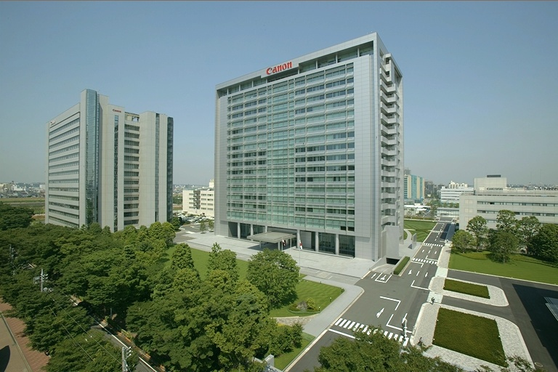
キヤノングループの概要
創業 1937年
売上高 3兆2092億円
純利益 1,316億円
従業員数 168,879人
本社所在地 東京都大田区下丸子
2009年12月現在

Slide 3
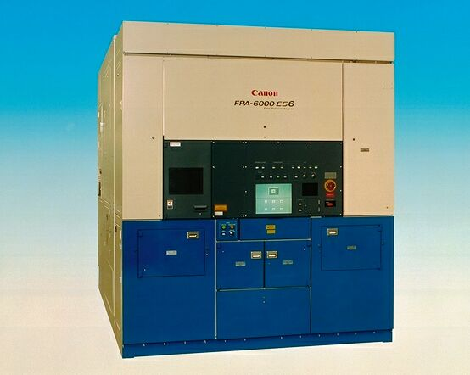
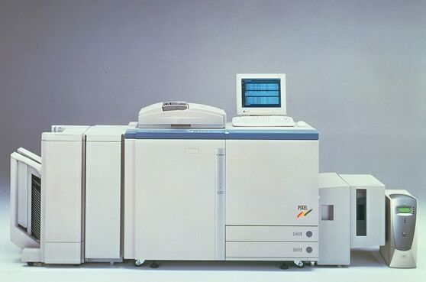
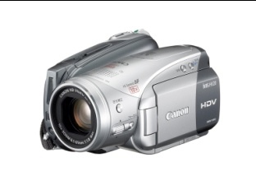
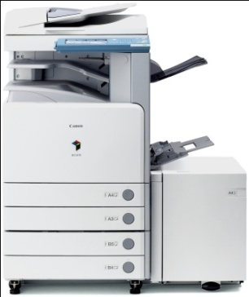
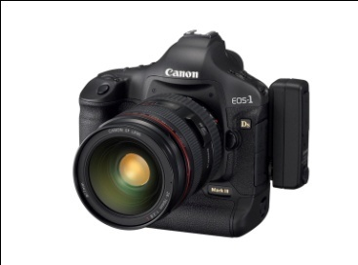
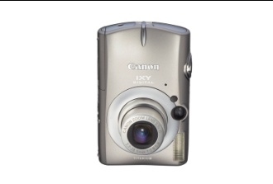
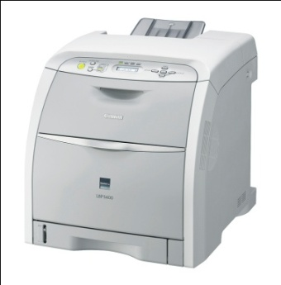
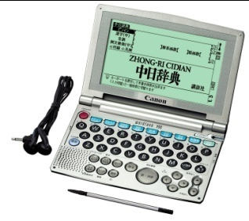
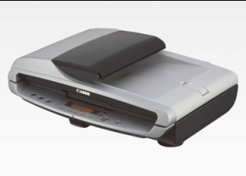
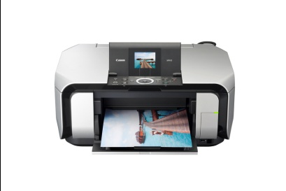
キヤノンの事業分野
産業機器
その他 3％
コンシューマ47％
オフィス50％
2009年12月現在

Slide 4
標準化教育への取り組み

Slide 5
標準化教育の現状
次ページに示すプログラムで，半日コースを設定。
現状の構成は２００７年から，年に１～２回不定期に実施。
事業部および関係会社からのリクエストに応じ，適宜開催。
対象は基本的に技術者だけでなく，知財や契約の担当者なども含む全社員。
内容は
  一般論／事例／キヤノンの立場で組み立てる

Slide 6
「標準と知財」社内研修材料目次
第１部 標準化と特許
  標準化とは（９ページ）
  標準化を事業に活用（１０ページ）
  標準関連特許の取得（８ページ）
  第三者特許に対する注意（４ページ）
第２部 IPポリシーとパテントプール
  標準化団体のIPポリシー（８ページ）
  標準におけるパテントプール（１５ページ）
第３部 標準化と独占禁止法
  独占禁止法とは（２ページ）
  標準化と独占禁止法（３ページ）
  ホールドアップ問題と独占禁止法（８ページ）
  パテントプールと独占禁止法（４ページ）

Slide 7
標準化の目的
相互接続性/互換性の確保
  コンピュータ・機器間のインタフェースやデータ形式等を標準化し，相互接続性を保つ
競争環境の整備
  製品の性能等の試験・評価方法の標準化によって，製品間の性能を客観的に比較
製品情報（安全性等）の提供
  製品の寸法や性能・成分・強度といった製品を選択するのに必要な情報を提供
技術を広くアピールし，市場を拡大
  標準化によって，技術を市場に普及させる
生産効率の向上
  量産が可能となり，スケールメリットによる価格低減が図られ，生産効率が向上
品質水準の維持
  製品の品質に一定の水準を与えることで，品質の向上を図る

Slide 8
標準化のメリット・デメリット
＜メリット＞
  新規市場の創設，既存市場の拡大／加速ができる
  最初から参加することで，発行後の先行者利益を確保できる
  他社の技術動向や市場動向を把握できる
  調達コストの削減につながる
  必須特許でライセンス収入が見込める
＜デメリット＞
  技術情報を開示する必要がある
  必須特許を回避できない
  参入障壁が低くなる
  価格競争になりやすい
  市場導入のタイミングが遅れる

Slide 9
標準化の活用
自社技術だけで、大きな市場を獲得できればよいが・・・
共通技術分野で数多くの技術が乱立すると，
⇒ ユーザが混乱
⇒ 技術間の特許相互障壁
⇒ 産業の発展の妨げ
仲間づくりによって新たな市場を創設又は市場を拡大
産業が発展する方向で標準化活動をコントロール
標準化

Slide 10
差別化と標準化
何を差別化し，何を標準化すれば，事業上メリットが大きいか？
差別化と標準化の「組み合わせ方」が重要。
標準化する場合，どこで/どのように標準化すればよいか？
⇒ 「標準化戦略」
自社だけでは市場に普及させることができない技術
他社 と協調して普及させる方がメリットが大きい技術
⇒ 標準化する ⇒ 市場の拡大
差別化要素として位置付ける技術
⇒ 標準化しない/させない ⇒ シェアの拡大

Slide 11
標準に含まれる特許の増加
ネットワーク，インタフェース，データフォーマット等のデジタル技術の標準には，多数の特許が含まれる。
標準に含まれる特許は，避けることができない
標準は一般的にロイヤルティフリーではない
ロイヤルティのReasonableの基準はない

Slide 12
標準の必須特許と周辺特許
必須特許とは
  標準を実施するのに回避できない（代替技術がない）特許
  ⇒ 標準化組織のルールに従ってライセンスする（RAND）
周辺特許とは
  標準の必須特許ではないが，標準の周辺（関連）技術に関する特許
  ⇒ ライセンスの義務はなく権利行使も可能である
周辺特許
事業の優位性を保持
⇒ 差別化，シェアの拡大
標準の必須特許
標準に自社特許を組み込む
⇒安全な技術の確保

Slide 13
標準に係る特許問題
標準が策定され、その標準が広く普及し、使用せざるを得ない状況になる（ロックイン）
ロックイン後、自分の特許が標準に含まれると主張する者から特許侵害で訴えられる
ホールドアップ問題、NPE問題*
＊NPE (Non-Practicing Entity)：特許権を行使して企業から巨額な金銭を獲得するだけの目的で特許を保有して、自らは特許に基づく製品の製造、サービスを実施しない。

Slide 14
知財戦略と標準化
コア技術
（ﾃﾞﾊﾞｲｽ/ｺﾝﾎﾟｰﾈﾝﾄ）
ノウハウ or 特許出願
*ﾌﾞﾗｯｸﾎﾞｯｸｽ化も含めて検討
オープン技術
（I/F，ﾌｫｰﾏｯﾄ）
特許出願 ＆ 標準化
*市場創出のため、無償ﾗｲｾﾝｽも検討
競合技術
（装置）
特許出願
*自由競争環境下におく

Slide 15
標準化の事例

Slide 16
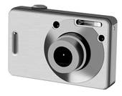
標準化の事例 （1）“DCF”
■DCFでデジカメのファイルシステムを統一
＊DCF: Design rule for Camera File system
1998年、国内の業界団体JEIDA（JEITAの前身）によって標準化され、JEIDA規格として発行。デジタルカメラやプリンタなどの機器間で、記録
メディアを介して画像の相互利用を実現するための規格。ファイル名の付け方やフォルダの構成を規定している。
※規格の最新版はDCF2.0（2010年版）。現在、DCF規格の技術審議はCIPAが担当
⇒ 世界中のほとんどのデジカメが採用
＜標準化への参加企業＞
キヤノン、ソニー、富士フイルム、オリンパス、ニコン、カシオ、
パナソニック、 リコー等

Slide 17
標準化の事例 （2）“PictBridge”
■PictBridgeで市場拡大
＜複数のダイレクトプリント規格が存在＞
キヤノン ⇒ カメラダイレクト
エプソン ⇒ USB Direct-Print
＜メーカーを超えて相互接続性を確保＞
2002年 キヤノン、エプソン、HP、ソニーで標準化の検討を
スタート。後に、富士フイルム、オリンパスが参加。
2003年1月
CIPA（カメラ映像機器工業会）からPictBridgeを
リリース。
2003年5月 PictBridgeのロゴ認証開始
市場の拡大に向けて
「どのメーカーのデジカメ、プリンタでもつながる」

Slide 18
標準化の事例 （3）“BMLinkS”
■BMLinkSでマルチベンダー環境へのニーズに対応
JBMIA（ﾋﾞｼﾞﾈｽ機械・情報ｼｽﾃﾑ産業協会）のBMLinkSﾌﾟﾛｼﾞｪｸﾄ委員会でBMLinkS仕様を策定。事務機器業界の主要企業がユーザーのマルチベンダー環境へのニーズに対応。
＜BMLinkSのコンセプト＞
「つながる、見つかる、手に入る」
・どんなメーカーの複合機・プリンタともつながる
・ネットワーク上の複合機・プリンタをサービスごとに簡単に検索できる
・共通したサービス（プリントサービス、スキャンサービス等）を提供する
＜参加企業＞
キヤノン、コニカミノルタビジネステクノロジーズ、シャープ、東芝テック、
富士ゼロックス、リコー、理想科学工業等
＊参考
BMLinkS認証機器 ⇒ 439機種 （2010年4月現在）

Slide 19
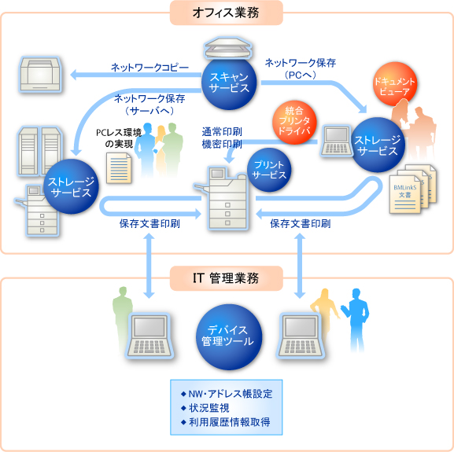
出典：JBMIA BMLinkSﾌﾟﾛｼﾞｪｸﾄ委員会 ﾎｰﾑﾍﾟｰｼﾞ

Slide 20

標準化の事例 (4)“JTC 1/SC 28”
■複合機、プリンタの性能・品質の優位性を保持
ISO/IEC JTC1/SC28 ： Office Equipment
* 事務機器（主に複合機、プリンタ）の国際標準化を担当
＜策定した標準の例（検討中も含む）＞
・プリント生産性の測定方法 ⇒ ISO/IEC 24734
・コピー生産性の測定方法 ⇒ ISO/IEC 24735
*生産性：1分間で何枚印刷/コピーできるか
・トナーカートリッジの印刷可能枚数の測定方法
⇒ ISO/IEC 19798
・カートリッジの特性 ⇒ CD29142
・ハードコピー画質の測定方法 ⇒ ISO/IEC 13660
・事務機器のアクセシビリティ要件 ⇒ ISO/IEC 10779

Slide 21
<参加企業>
キヤノン、リコー、富士ゼロックス、シャープ、コニカミノルタ、カシオ、
セイコーエプソン、沖データ、京セラミタ、ブラザー、ＨＰ、ゼロックス
レックスマーク等
日本が議長、国際幹事を担当。日本がリーダシップをとり、
性能・品質に関する測定方法の国際標準化を主導している。JBMIA （ﾋﾞｼﾞﾈｽ機械・情報ｼｽﾃﾑ産業協会）が国内の事務局。
中国への牽制等も含め、キヤノンの市場での優位性を保持
する。

Slide 22

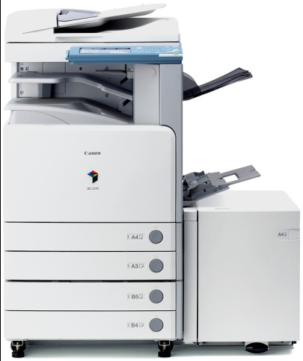
標準化の事例 (5)“Cloud”
■ネットワークプリンティング
ECMA-388 OpenXPS
* PDF 以外の文書記述標準からのダイレクトプリント
■クラウドプリンティングへの取り組みの開始
・ビジネスモデルの模索
・標準化動向の情報収集，適切な標準の選択
・関連した PoD (PODi), PDF/VT (ISO/TC 130) 等との連携
・プリンターサイドのローカルアプリケーション

Slide 23
カメラ、事務機器の事例から
■ 市場での日本企業の影響力が大きい
カメラ、事務機器ともに日本企業の市場シェアーが高い。
■ 国内の業界団体の標準化体制が整っている
日本の主要企業が常に集まり、話しができる体制がある。
標準を作成した後の運用・管理が効率よく行える。
まず日本企業を中心に国内の業界団体を絡めて標準化
日本企業の影響力により、標準を国際市場に展開

